Slide 1
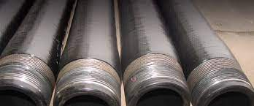
Recuperación de pozos inyectores mediante reentubado anticorrosivo
Javier Jorge Gonzalez – Luz Angela Loaiza
Fabio Vides – Vanina Diaz

Slide 2
01
Introducción
05
Desarrollo de alternativas
02
Ubicación geográfica
06
Presentación del diseño
03
Problemática identificada
07
Evaluación económica y de resultados
04
Requerimientos a cumplir
08
Conclusiones

Slide 3
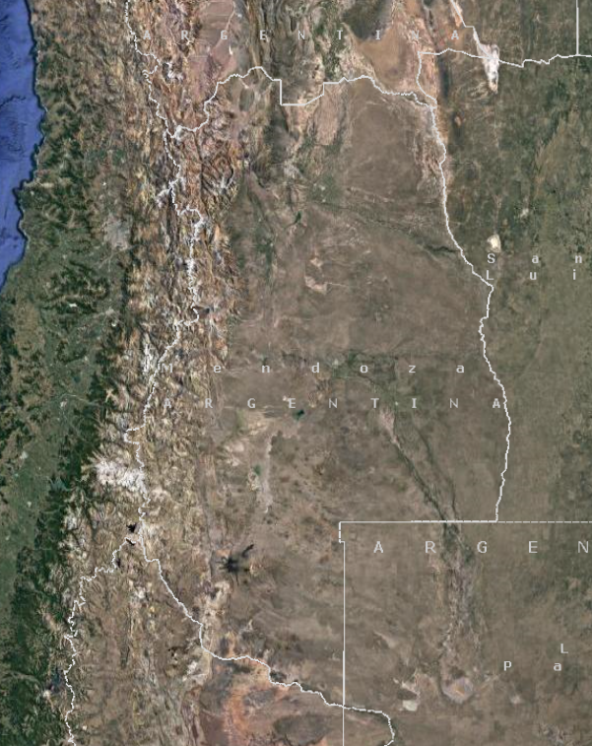
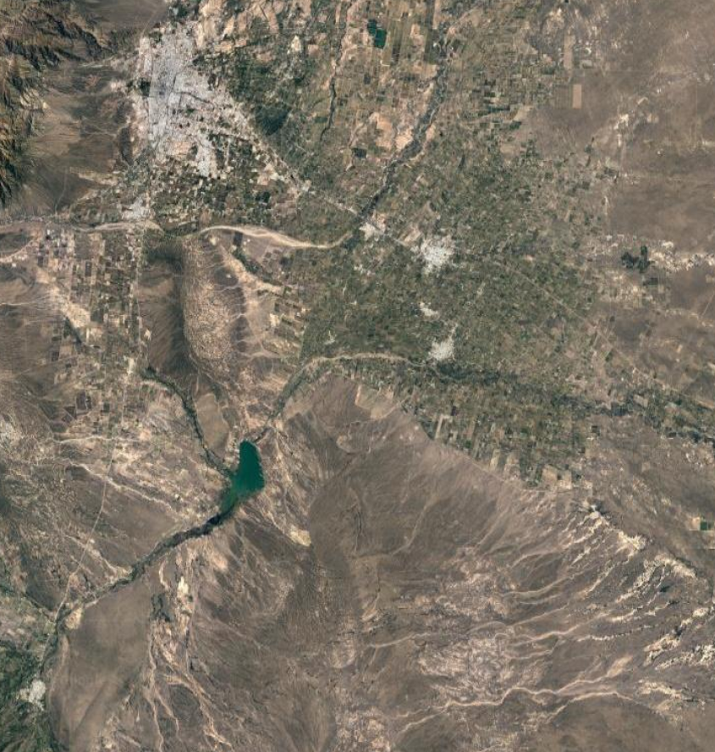
Ubicación geográfica
MENDOZA NORTE
Regional Oeste (UP Convencional)
Río Mendoza
Mendoza
Mendoza
Río Tunuyán
Barrancas
La Pampa
Neuquén
La Ventana
Vizcacheras
3

Slide 4
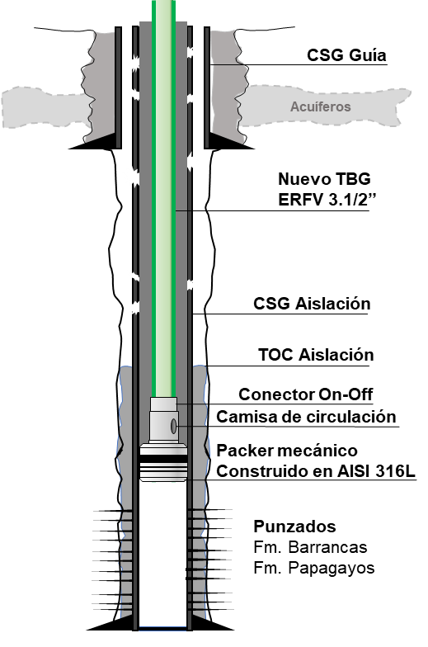
Reentubación anticorrosivo de pozos
En un ámbito de un yacimiento donde mecanismo de drenaje es por empuje de agua, el principal desafío radica en mantener el balance de materia entre el agua producida y el agua inyectada. Por tal motivo se compromete la producción si se requiere detener algún pozo inyector.
El principal motivo que lleva a tener que interrumpir el servicio de los pozos inyectores en la zona se da cuando se detecta un problema de integridad en su instalación que provoca que no se logre cumplir con los requerimientos mínimos establecidos por la normativa de la Dirección de Irrigación.
Para corregir esta situación, en los pozos donde la integridad se ve mas comprometida, se propone realizar un reentubado anticorrosivo, asegurando cumplimentar la normativa sin perder capacidad de inyección

Slide 5
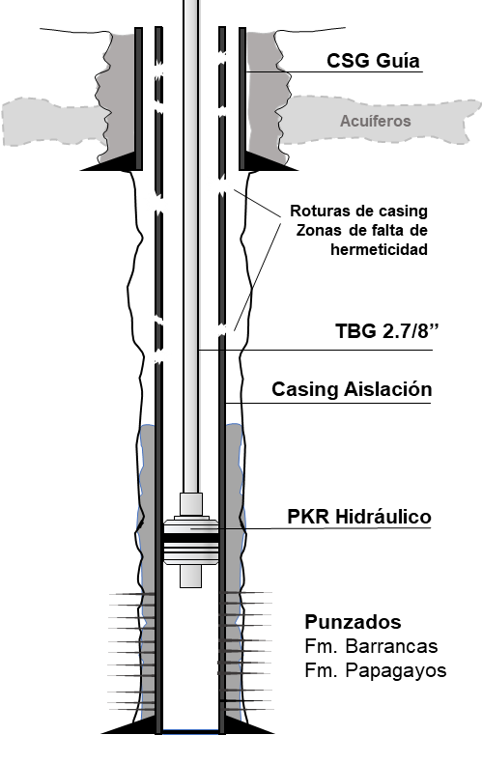
Problemática de los pozos del área
Perdida de integridad
Casing
Incumplimiento de la RES 81/2018
Instalación
Recambio de la instalación
Remediación de casing

Slide 6
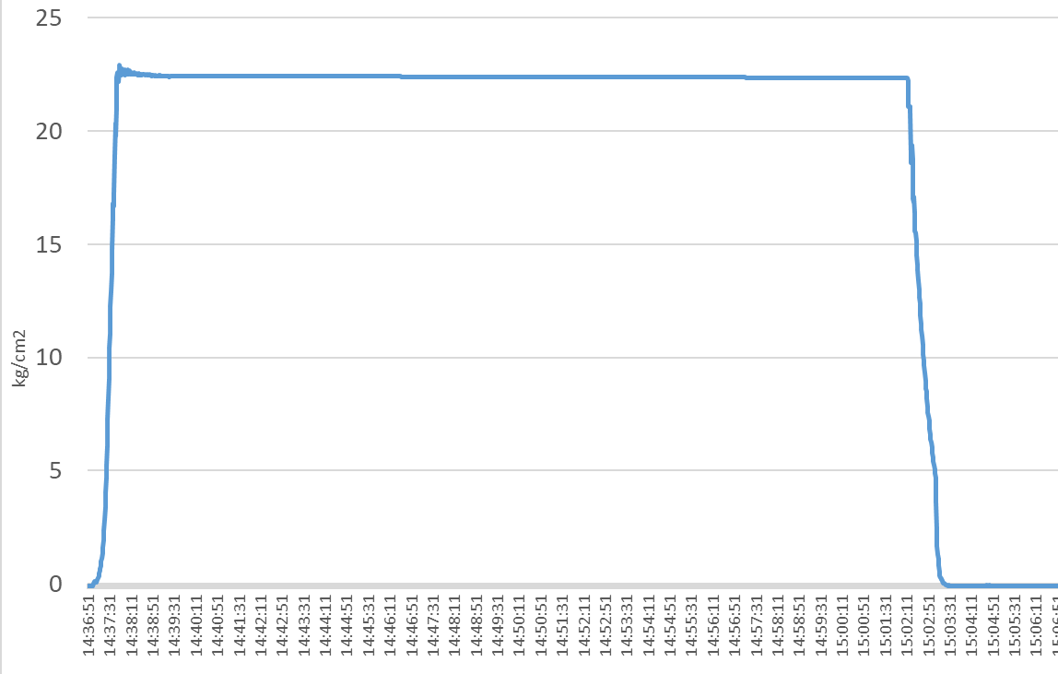
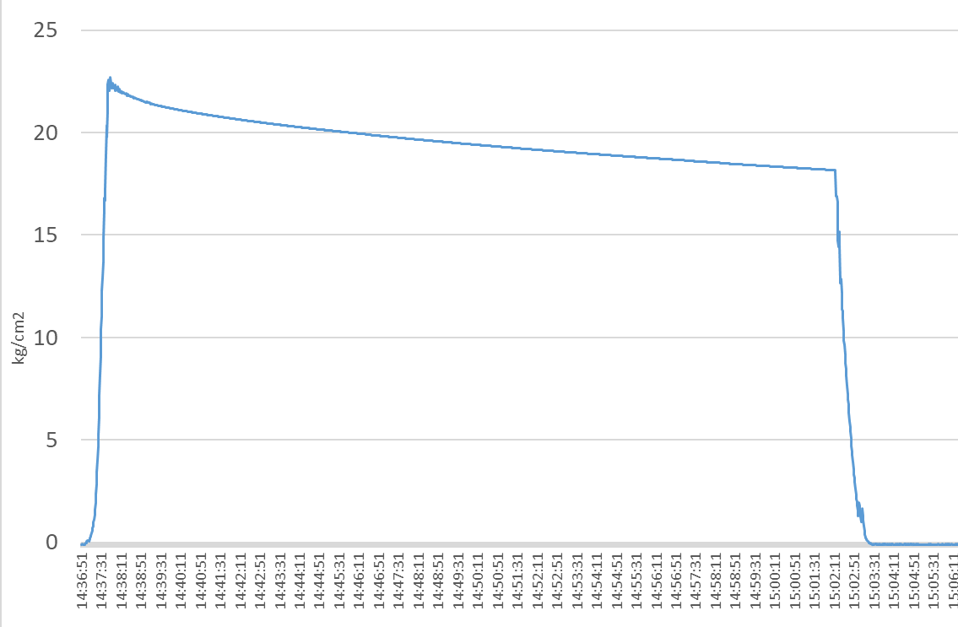
DGI. Normativa 81/18 del Departamento General de Irrigación
PEC
Presión en Entre Columna
0 PSI
Ausencia total de PEC
Acuíferos
Integridad de la instalación
PH
PTF periódicos.
Ausencia de pérdidas en:
Tubing
Packer
PH Casing
Prueba de Hermeticidad de CSG
> 20 kg/cm2
Estabilizado durante 15 min.
6

Slide 7
Perdida integridad en casing
CSG Guía 9-5/8’’
Los problemas de integridad en casing de pozos inyectores comprometen su puesta en servicio por no cumplir con la normativa de la autoridad de aplicación.
Acuíferos
Posibles alternativas
Remediación por cementación
CSG Aislación 5-1/2”
Casing Suplementario
Reentubado Tubing-less
Q
Pozos con casing de 5-1/2” pueden ser reentubados hasta con cañería de 3-1/2” logrando cubrir la cañería de aislación dañada y brindar nueva integridad al pozo sin restringir el caudal de inyección.
ê
Q
ê

Slide 8
Diseño Tubing-Less
Presión en cañería guía
0 PSI
Ausencia total de presión
Acuíferos
Doble barrera entre el agua de inyección y acuíferos
Cumplimiento de normativa con dos barreras provistas por la cañería y una tercera barrera de cemento redundante.

Slide 9
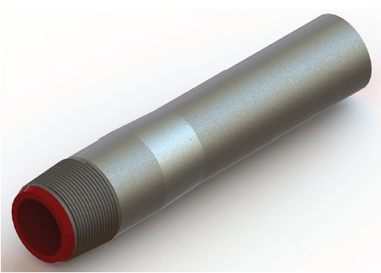
Solución implementada
Z-PP
Espesor: 4 mm
Servicio en Alta Temperatura (90°C)
Evita la formación de incrustaciones
Alta Resistencia Mecánica
Permite realización de estimulaciones ácidas
Vida útil de instalaciones con revestimiento en pozos inyectores
Pozo | Tipo de tubing | N°de piezas | Prof. (mts) | Tipo de instalación | Días en uso | Observaciones
Pozo 1 | 2 7/8" G3 rev. Int. ZPP80 | 302 | 2869 | Simple | Más de 1600 (*) | 16 estimulaciones ácidas
Pozo 2 | 2 7/8" G3 rev. Int. ZPP80 | 269 | 2555,5 | Simple | 1800 | 23 estimulaciones ácidas
Pozo 3 | 2 7/8" G3 rev. Int. ZPP80 | 257 | 2441.5 | Simple | 1404 | 5 estimulaciones ácidas
Pozo 4 | 2 7/8" 229 Nuevos+27 G4 rev. Int ZPP80 | 256 | 2432 | Simple | 1770 | 4 estimulaciones ácidas
Pozo 5 | 2 7/8" G3 rev. Int. ZPP80 | 256 | 2432 | Simple | 959 | 5 estimulaciones ácidas
(*) En servicio al momento de la confección de este documento.

Slide 10
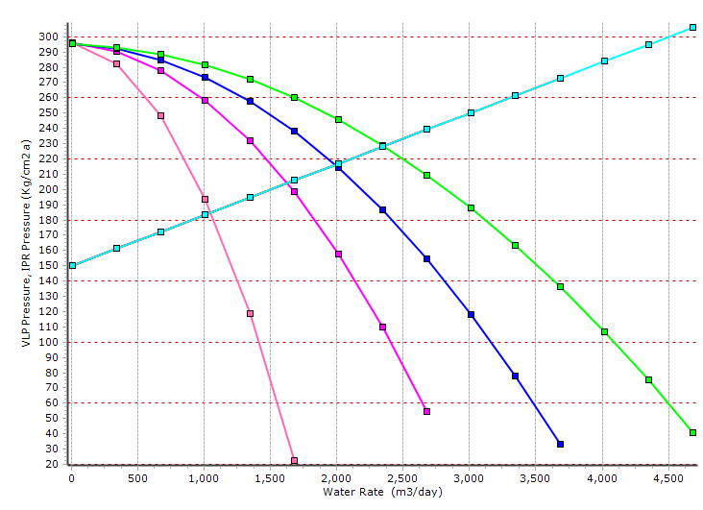
Potencial de inyección
Comparación del caudal de inyección según el diámetro de cañería.
2-3/8”
2-7/8”
3-1/2”
Rev.
3-1/2”
ID
1.99”
2.44”
2.71”
2.99”
100%

Slide 11
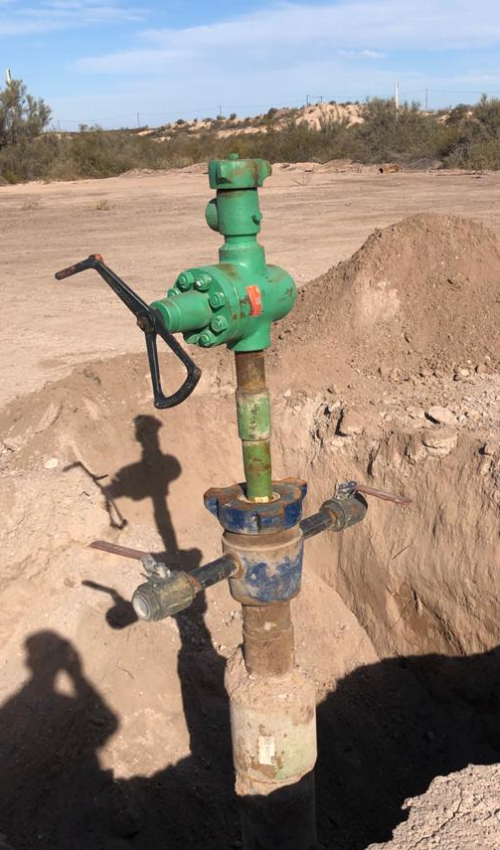
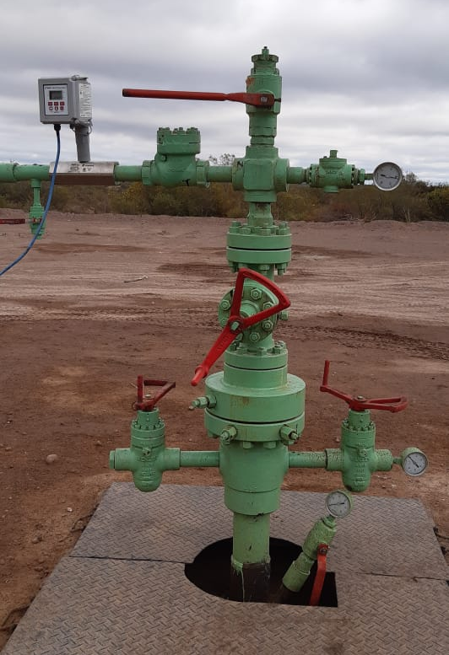
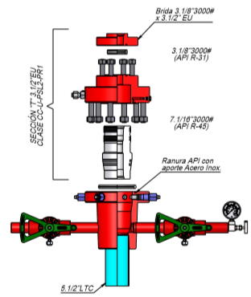
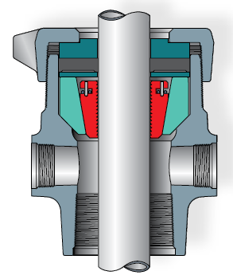
Solución implementada
Cabezal independiente – PAG – 2000 PSI
Cabezal 3000 PSI – Con terminación Ac. Inox.
Sin alojamiento para BPV.
Tapa de cierre a golpe para empaquetar
Sección “C” 7-1/16” 3000 PSI en material BB y Sección “T” en material clase CC

Slide 12
Diseño de completación
1. Tubings 3.1/2” 7,7 lbs/ft NU Revestido con Z-PP hasta superficie.
2. Reducción 3.1/2” x 2.7/8” AISI 316L.
3. Pup joint 2.7/8” x 4ft AISI 316L.
4. Dispositivo de cementación con dardo expulsable.
5. Conector On-Off 5.1/2” o 7” x 2.7/8” AISI 316L.
6. Pup joint 2.7/8” x 4ft AISI 316L.
7. Empaquetador mecánico 5.1/2” o 7” x 2.7/8” AISI 316 L.
8. Pup joint 2.7/8” x 4ft AISI 316L.
9. Tapón descartable o shear out a bola 2.7/8” AISI 316L.

Slide 13
Secuencia operativa tipo
Maniobras
Requerimiento
Abandono
Contingencia
Sacar Instalación
Calibrar Pozo
Perfilar y probar hermeticidad de Casing
Cementar grandes roturas de Casing
Cementar acuífero y cruce de cañerías
Cambio de BdP
Reentubar 3.5” y cementar
Realizar perfil de cemento nuevo CSG
Prueba de admisión
Estimulación ácida

Slide 14
Evaluación económica
Expectativa 6 años
Expectativa: máximo 3 años sin reingreso
100%
149%
239%
Remediación por
cementación
Casing
Suplementario
Reentubado
3-1/2”

Slide 15
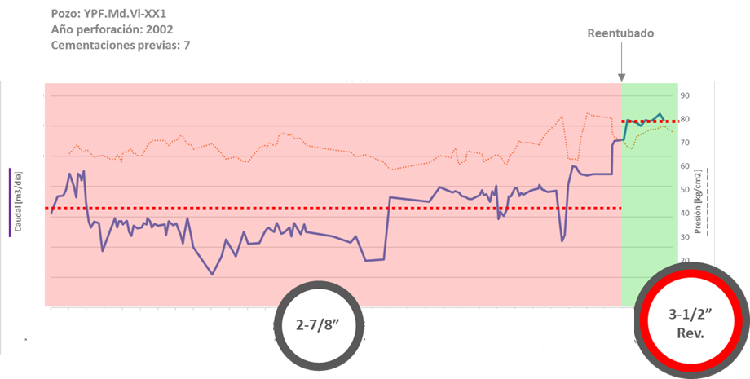
Evaluación de resultados

Slide 16
Evaluación de resultados

Slide 17
Conclusiones
Se logró remediar la integridad comprometida en pozos inyectores.
Se observa una buena performance de inyección en los pozos intervenidos.
Se adecuaron las instalaciones de superficie a los estándares.
Se lograron reducir los costos considerados en el proyecto.
Cumplir con los requerimientos de Abandono.
Se puede extrapolar el diseño completo a otras áreas.
Se pueden utilizar partes del diseño para otras aplicaciones.

